Slide 1
模板说明：
本模板为 NodeJS 项目答辩说明模板
当前已有内容部分只是简要答辩说明，具体内容还需要根据个人项目丰富
代码说明部分，需要保证答辩过程中项目能完美运行
前端静态部分代码，展示中需要有友好的注释说明，需要说清楚引用了哪 些关键框架/库工具等···
业务逻辑部分代码，展示过程中需要说明：
路由设计相关
每一个业务功能点说明
每一个逻辑引用模块功能说明
代码细节展示说明
注：过程中会针对个别模块的方法进行随机询问。允许包含注释。
具体内容可参照提供的相关文档。

Slide 2

专注高端IT人才培养
基于前端技术与Node.js实现的个人博客项目
答辩人：学员-石为平
Notes:
这里是课件的第一页，当课程标题为【双行】 使用此页。

Slide 3
项目说明 — 设计概要
业务逻辑设计
目录架构说明
接口路由说明
每一个文件的作用和实现原理（代码展示并依照代码说明）
Notes:
课时标题对应Press中课程大纲的课时名称

Slide 4
板块主标题
业务逻辑设计
Notes:
此页面为【课时标题】

Slide 5
板块内容 — 业务逻辑设计
个人博客******
首页****
列表页***
详情页***
页面效果和功能展示****
Notes:
此页面为课时知识点目录（含项目符号）
动画：第一个项目符号内容自动加载，后续内容点击逐项加载

Slide 6
板块标题
目录架构说明
Notes:
此页面为【课时标题】

Slide 7
版块内容 — 目录架构说明
主目录内文件内容和功能
静态资源目录说明
业务逻辑目录说明
······
Notes:
课时的内容模板，你可以使用P10，11，12三种模板来制作你的课件。

Slide 8
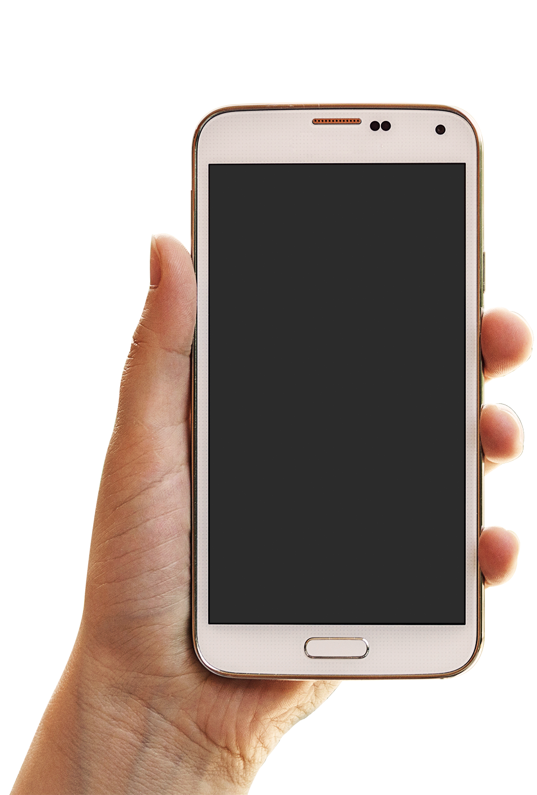
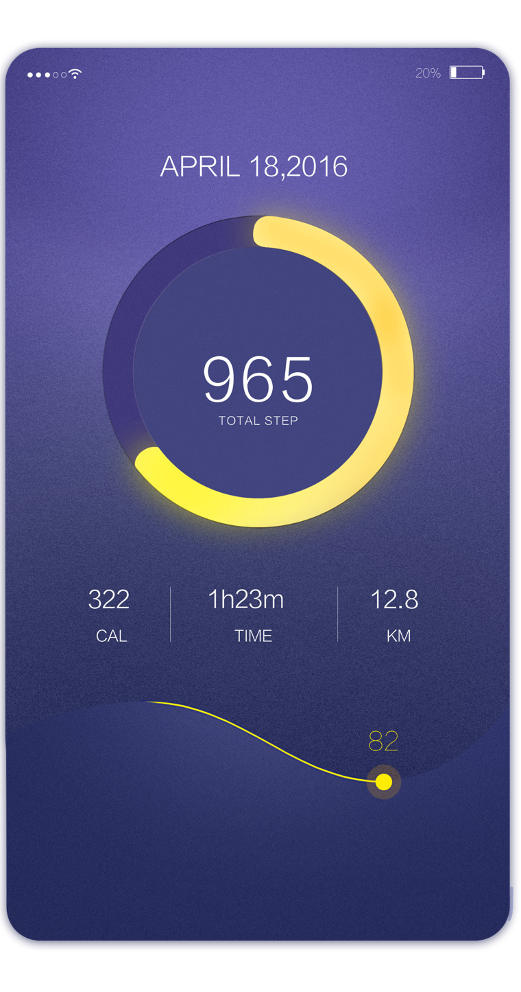
设备 案例展示 排版布局
尽量将每页幻灯片的字数控制在200字以内，据统计每页幻灯片的最好控制在5分钟之内。此处添加详细文本描述，建议与标题相关并符合整体语言风格
Notes:
P13，14，15，16为【产品展示界面】

Slide 9


设备案例展示
01. 极致精简
尽量将每页幻灯片的字数控制在200字以内，据统计每页幻灯片的最好控制在5分钟之内
02. 完美体验
尽量将每页幻灯片的字数控制在200字以内，据统计每页幻灯片的最好控制在5分钟之内
03. 产品可用性
尽量将每页幻灯片的字数控制在200字以内，据统计每页幻灯片的最好控制在5分钟之内
04. 独特唯一性
尽量将每页幻灯片的字数控制在200字以内，据统计每页幻灯片的最好控制在5分钟之内
Notes:
P13，14，15，16为【产品展示界面】

Slide 10
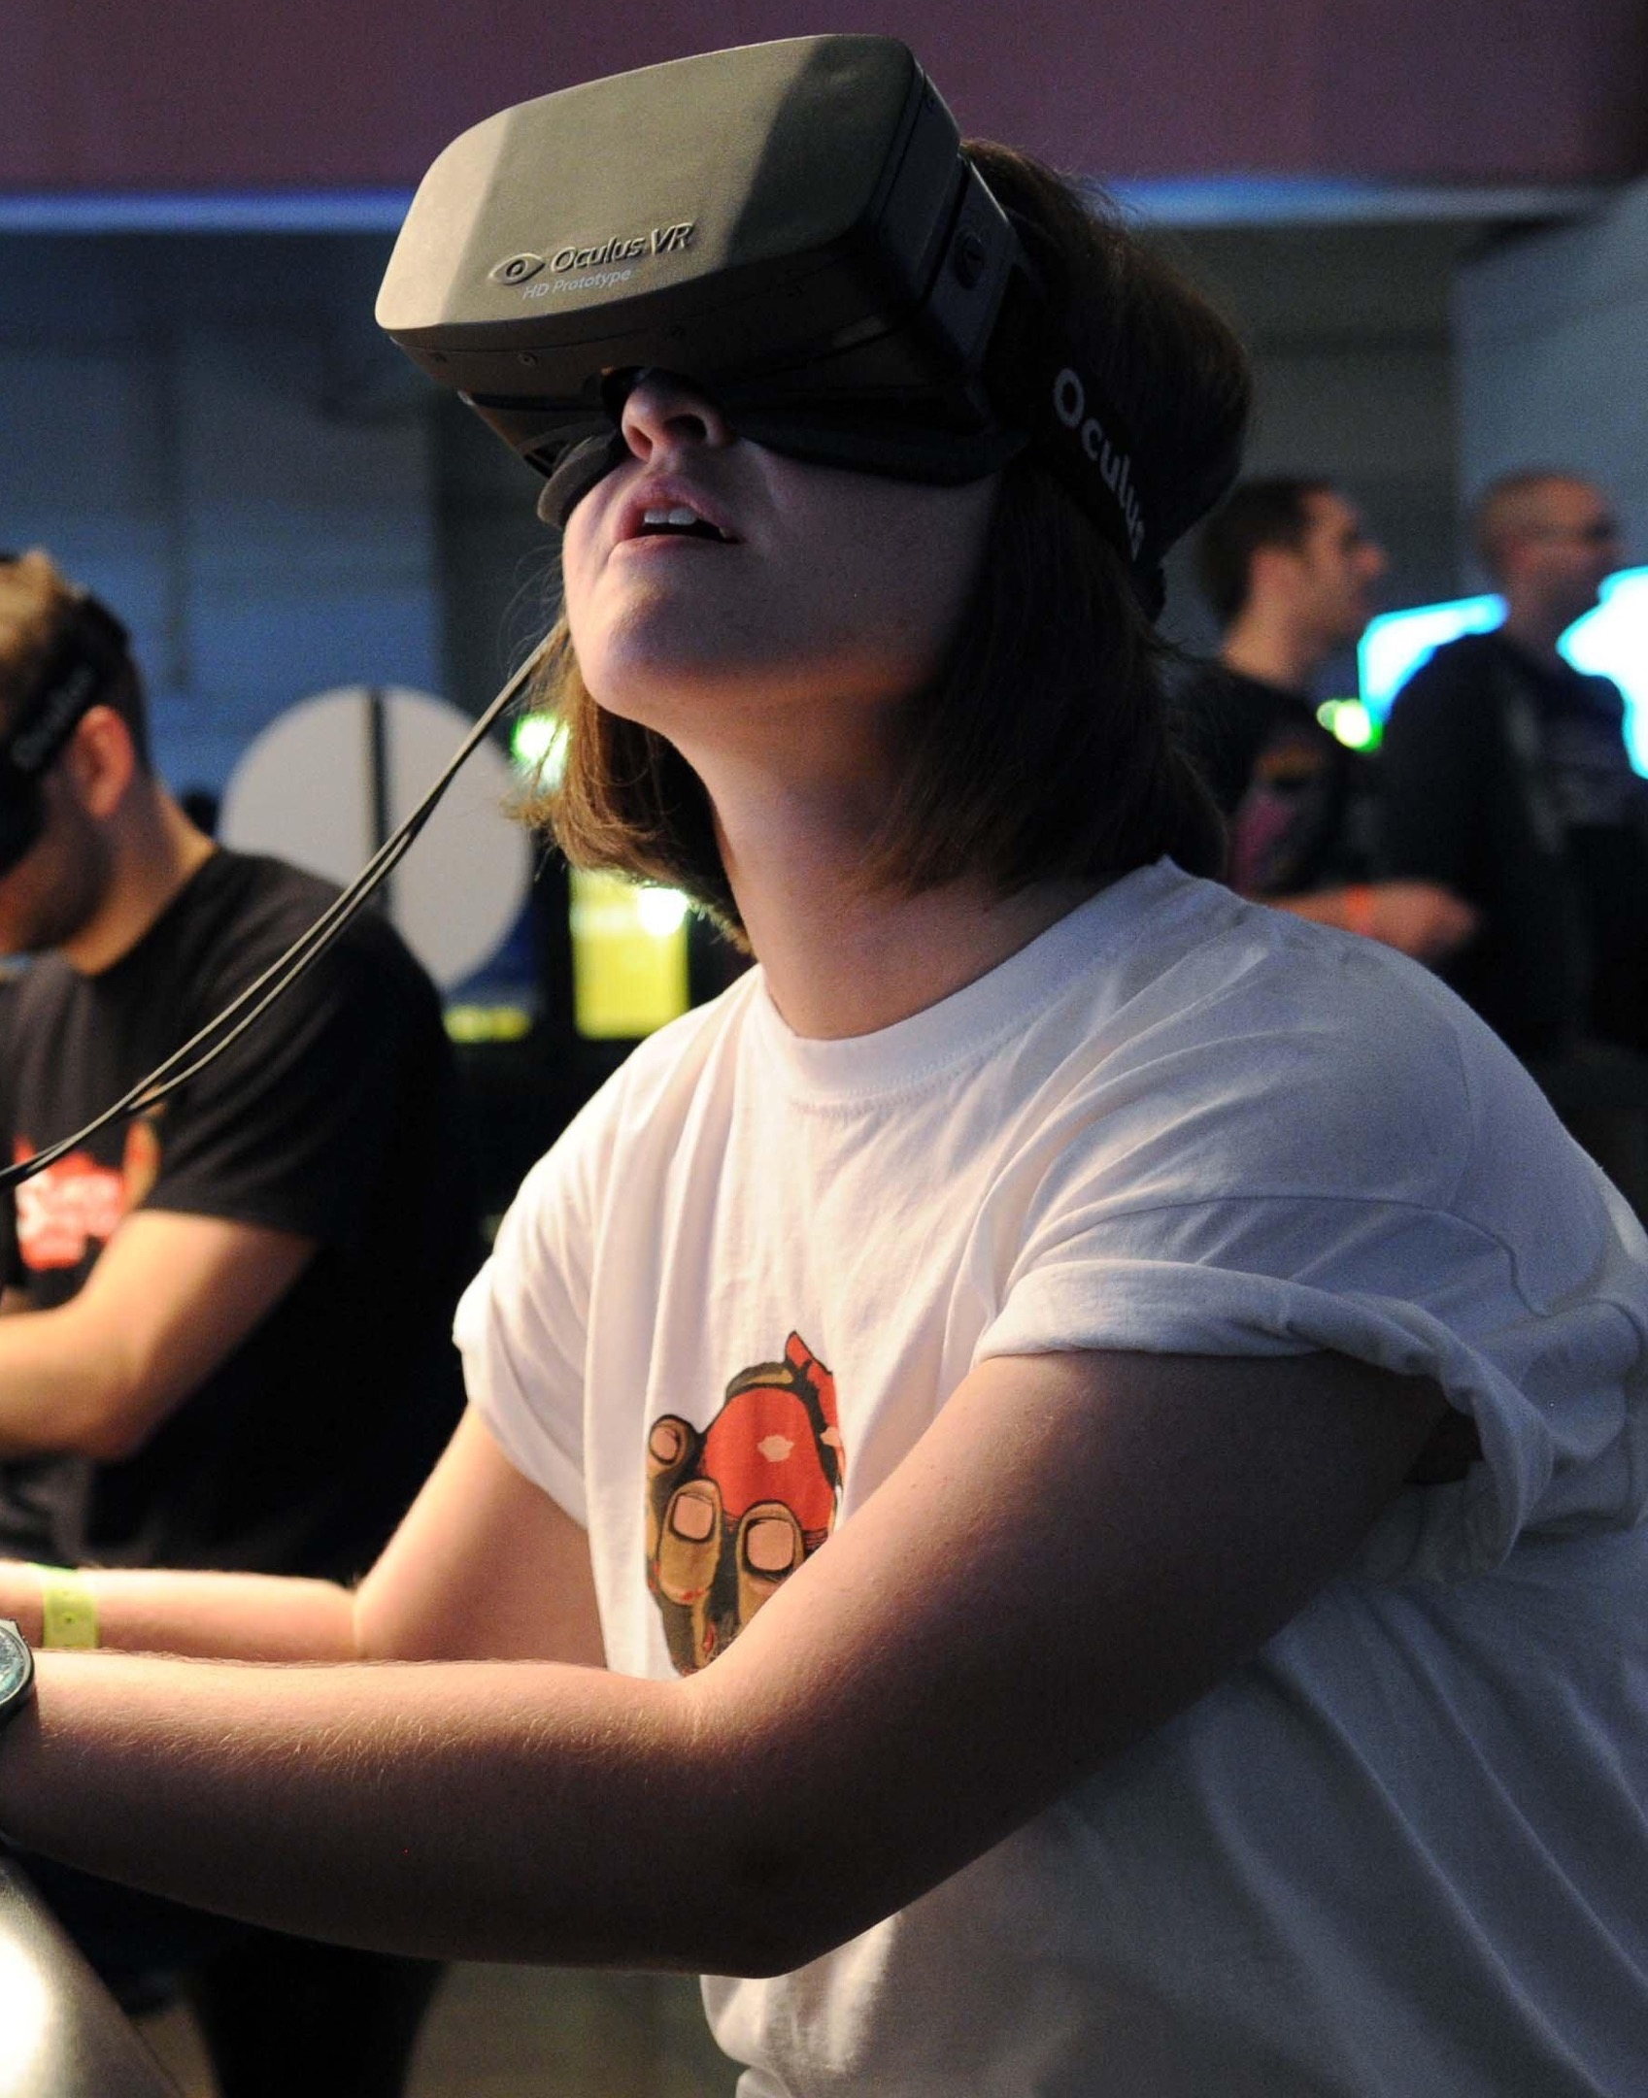
右侧
图片
排版布局
此处添加详细文本描述，建议与标题相关并符合整体语言风格，语言描述尽量简洁生动。尽量将每页幻灯片的字数控制在200字以内
此处添加详细文本描述，建议与标题相关并符合整体语言风格，语言描述尽量简洁生动。尽量将每页幻灯片的字数控制在200字以内，据统计每页幻灯片的最好控制在5分钟之内。此处添加详细文本描述，建议与标题相关并符合整体语言风格尽量将每页幻灯片的字数控制在200字以内，据统计每页幻灯片的最好控制在5分钟之内。
Notes:
P13，14，15，16为【产品展示界面】

Slide 11
项目案例 排版布局
此处添加详细文本描述，建议与标题相关并符合整体语言风格，语言描述尽量简洁生动。尽量将每页幻灯片的字数控制在200字以内，据统计每页幻灯片的最好控制在5分钟之内。此处添加详细文本描述
尽量将每页幻灯片的字数控制在200字以内，据统计每页幻灯片的最好控制在5分钟之内。
Notes:
P13，14，15，16为【产品展示界面】

Slide 12

专注高端IT人才培养

